Slide 1


MOTİVASYON
Kubilay AKŞAHİN
Psikolojik Danışman

Slide 2

MOTİVASYON NEDİR?
İnsanı belirli bir amaç için harekete geçiren, istek, arzu, güçtür.

Slide 3

“Mesele, BAŞARI ise, motivasyon her şeydir.»

Slide 4
MOTİVASYONUN KAYNAKLARI
Dış
Motivasyon
İç
Motivasyon
Ödül-Ceza
Amaç
Öğrenme İsteği
Not
Merak-İlgi-Sevgi
Aile-Öğretmen

Slide 5

MOTİVASYONUN PARÇALARI
Harekete Geçme
Devamlılık
Yoğunluk

Slide 6
MOTİVASYONU AZALTAN ETKENLER
Kararsızlık
Bakış Açısı
Ümitsizliğe Düşmek
Dersi sevmemek
Hedefin Olmaması

Slide 7
MOTİVASYONU AZALTAN ETKENLER
Öğrenilmiş Çaresizlik
Başarısızlık Korkusu
Kıyaslama
Plansızlık

Slide 8



MOTİVASYONU ARTIRAN ETKENLER
Hedefin Olması
Planlı
Çalışmak
Kendine Güvenmek

Slide 9


Slide 10

Ayşe Işık: Ellerinin olmamasını bahane etmedi, çalışarak ayakları ile mükemmel resimler yapmayı başardı.

Slide 11

Yeteri kadar nedeniniz varsa, her şeyi yapabilirsiniz. (Jim Rohn)

Slide 12
DENEMEKTEN VAZGEÇME
Henry Ford Şirketini kurmadan önce 5 kere iflas etti.
KFC nin kurucusu özel tavuk tarifini kabul edecek bir restorant bulana kadar yüzlerce kez reddedildi.
Edison ampulu bulana dek 2000 defa deney yaptı.
Stephan King’in ilk eseri 30 kez geri çevrildi.

Slide 13
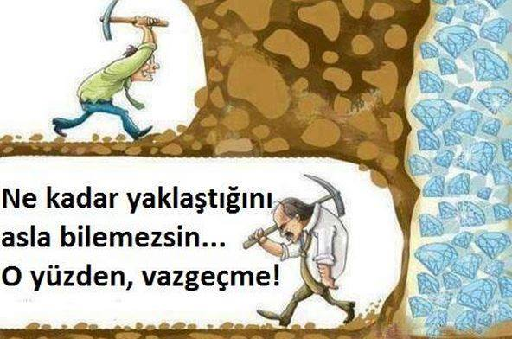
DENEMEYE DEVAM ET
‘‘Hayatta ne istediğinize karar verin; kalkın ve başarana kadar asla vazgeçmeyin.” Bill Porter

Slide 14

DENEMEKTEN VAZGEÇME
“Hiçbir şeyden asla vazgeçme; çünkü vazgeçenler yalnızca kaybedenlerdir.”
Abraham Lincoln

Slide 15
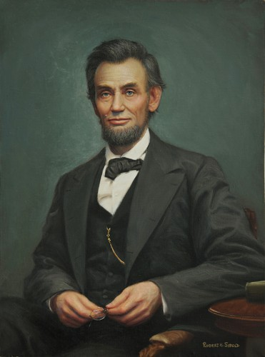
DENEMEKTEN VAZGEÇME
Yoksul bir ailede dünyaya geldi.
Anne babası okuma yazma bilmezdi.
10 yaşında annesini kaybetti.
Tarlada işçilik yaptı.
Bakkalda çıraklık yaptı.
21 yaşında işini kaybetti. Bocalama dönemi başladı.
24 yaşında tekrar işinden oldu.
25 yaşında dört çocuğundan üçü vefat etti.
27 yaşında ruhsal bunalıma girdi.
34 yaşında kongre seçimlerini kaybetti.
36 yaşında kongre seçimlerini yine kaybetti.
38 yaşında eyalet seçimini kaybetti.
45 yaşında senato seçimlerini kaybetti.
47 yaşında başkanlık seçimlerini kaybetti.
49 yaşında tekrar senato seçimlerini kaybetti.
52 yaşında ABD’ye başkan seçildi. Abraham Lincoln

Slide 16
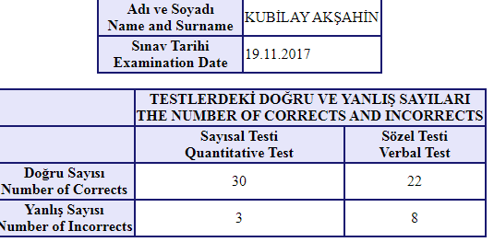
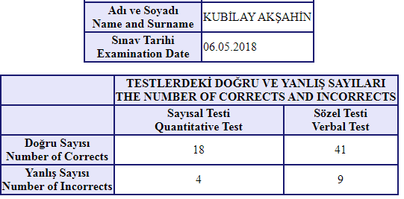
15

Slide 17

“Bazı şeyleri satın alamazsın; kazanman gerekir. Bazı şeyleri hemen kazanamazsın; uğruna savaşman ve yaşaman gerekir.”

Slide 18
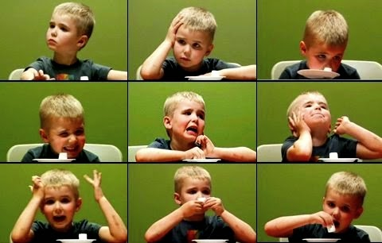
SABIR

Slide 19
Başarıya Nasıl Ulaşırız?
Hayatımızdaki başarıları; sevdiğimiz şeyler (tv izlemek, telefonla oynamak vb.) karşısındaki tutumuzla değil, sevmesek de yapmamız gereken şeyler (matematik çalışmak, kitap okumak v.b.) karşısındaki tavrımızla belirleriz.

Slide 20
Zorlukla Karşılaştığımızda Ne yapıyoruz?
İsyan etmek
İnkar etmek
Söylenmek
Başkasını suçlamak
Depresyona girmek
Mücadele etmek

Slide 21

MAZERETLERİNİZİ TERK EDİN;
MAZERETİ OLANLAR, BAŞARILI OLAMAZLAR!

Slide 22
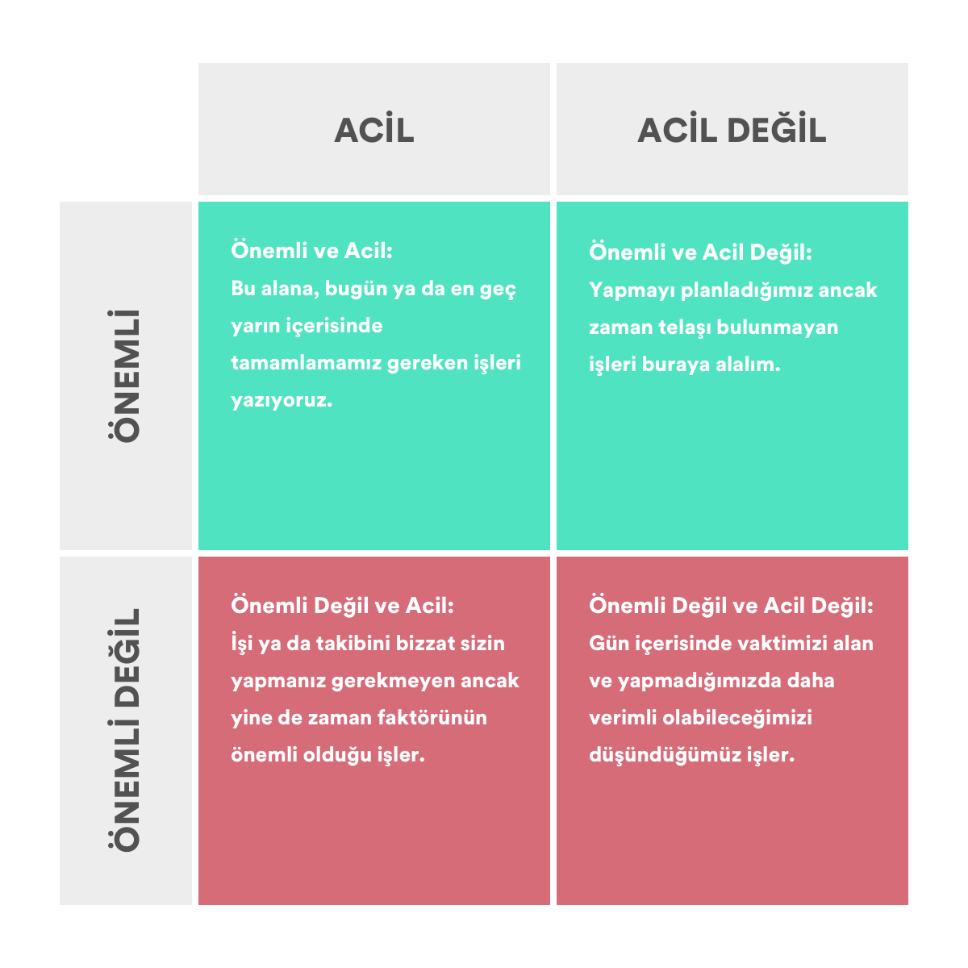
GÜNÜN ÖNERİSİ

Slide 23
